Slide 1

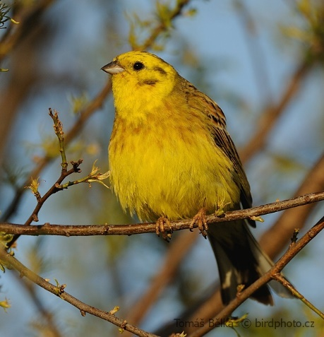
Zdeněk Vermouzek
Role nevládních organizací
v ochraně přírody

Slide 2
O čem to bude?
Role NGO
Monitoring
Občanská věda
Občanskovědní monitoring ptáků
Notes:
univerzitní půda – hlavně o vědě

Slide 3
Nevládní neziskové organizace
NNO (česky), NGO (anglicky)
spolky
nadace
ústavy
zákon č. 89/2012 Sb., občanský zákoník
Notes:
Organizovanost (stálá, formalizovaná struktura)
Soukromý charakter a nezávislost na státu (soukromoprávnost)
Nerozdělování zisku (mezi členy a rozhodující osoby)
Samosprávnost (vnitřní struktura)
Dobrovolnost (ve smyslu „s účastí dobrovolníků“)

Slide 4
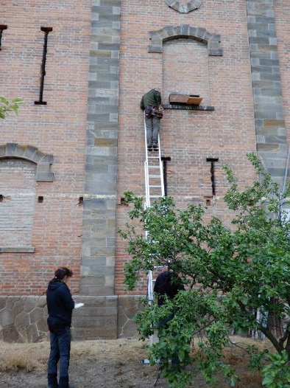
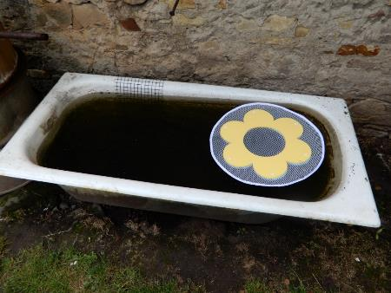
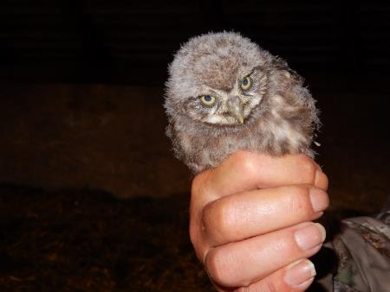
Role NGO v ochraně přírody
praktická ochrana přírody

Slide 5
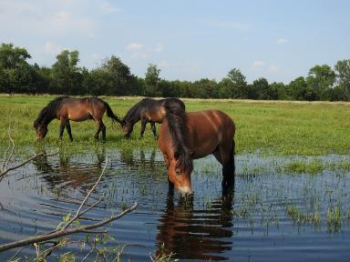
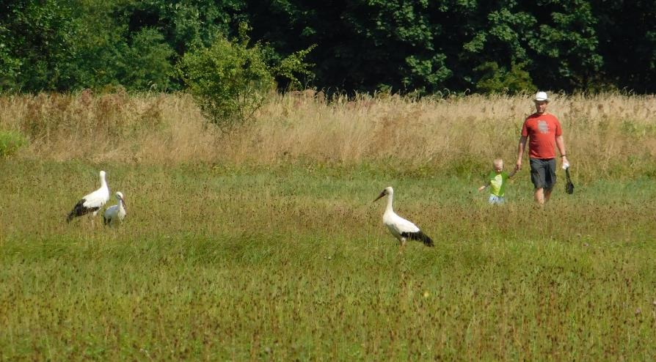
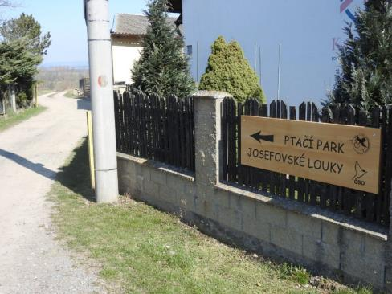
Role NGO v ochraně přírody
praktická ochrana přírody
pozemkové spolky

Slide 6
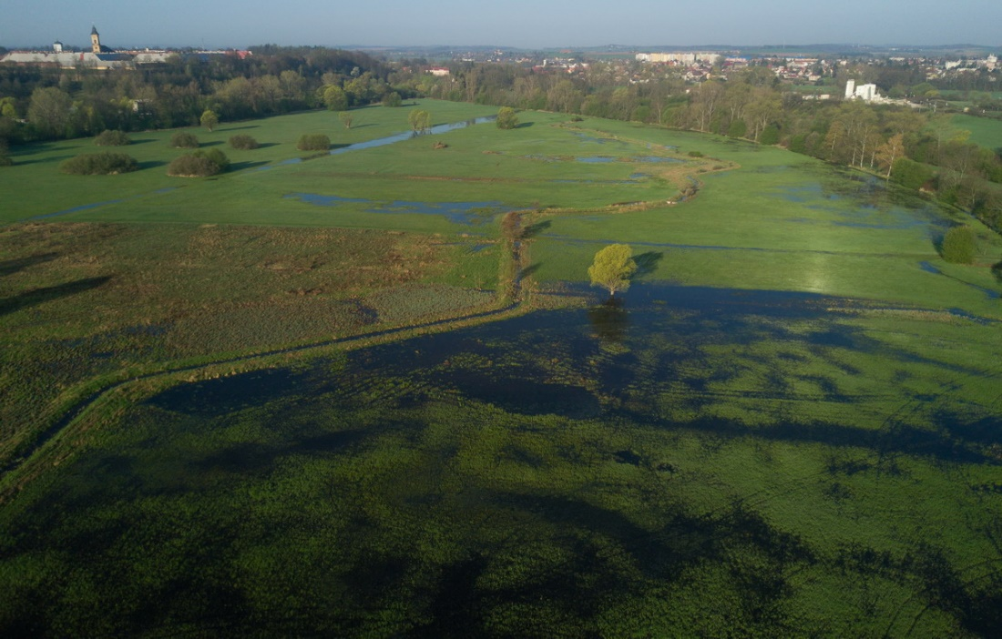
Role NGO v ochraně přírody
praktická ochrana přírody
pozemkové spolky

Slide 7
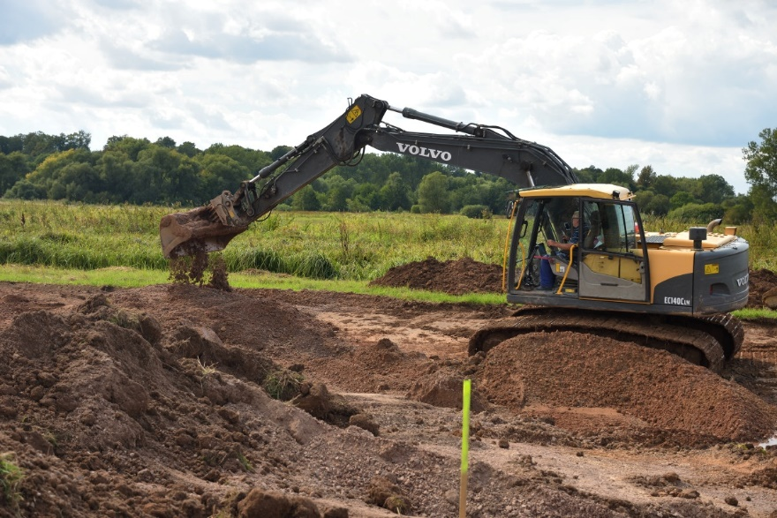
Role NGO v ochraně přírody
praktická ochrana přírody
pozemkové spolky

Slide 8
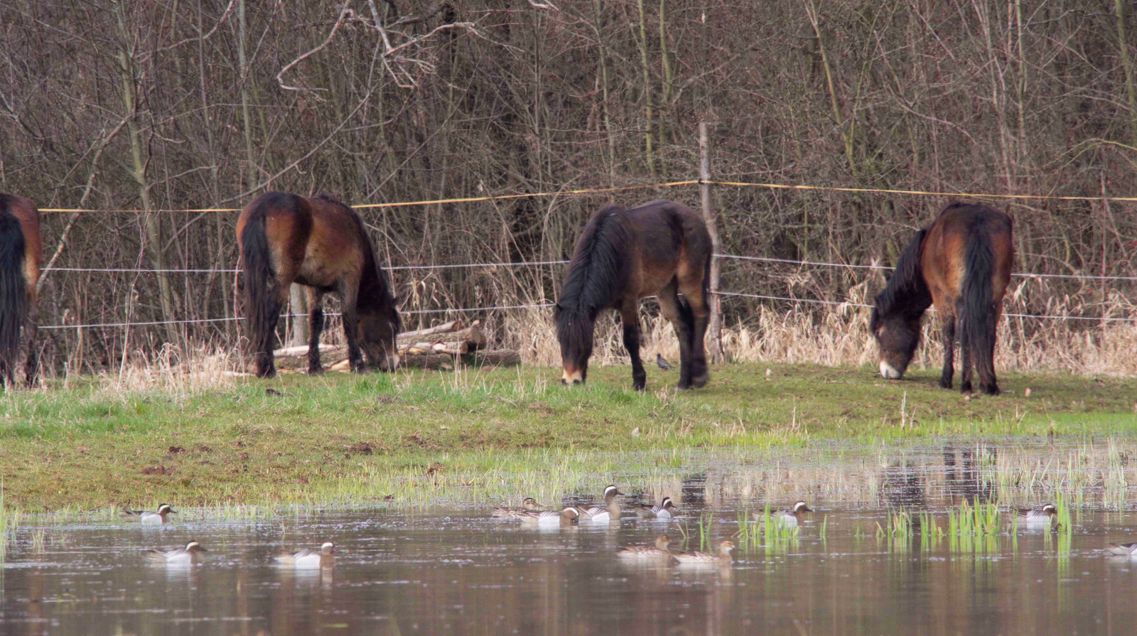
Role NGO v ochraně přírody
praktická ochrana přírody
pozemkové spolky

Slide 9
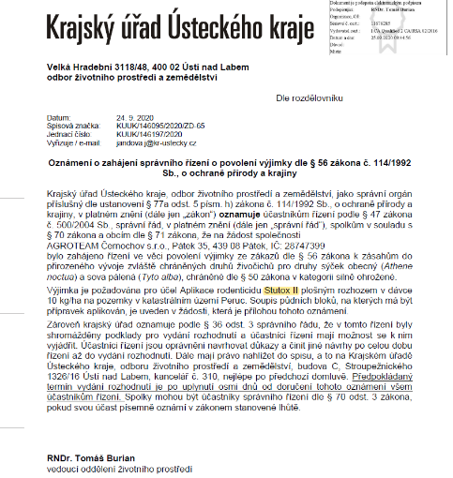
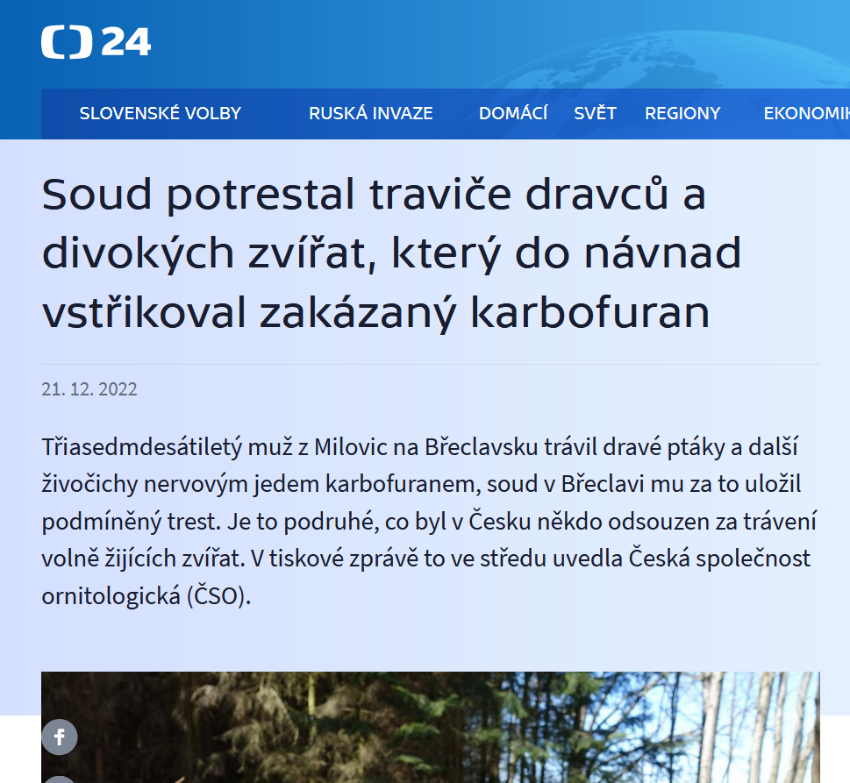
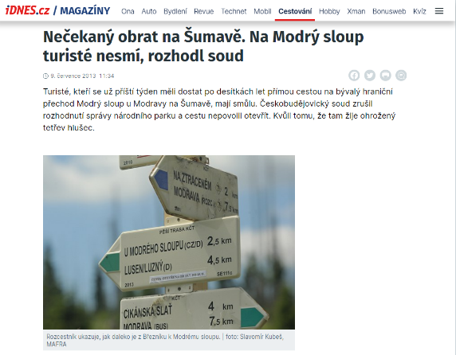
Role NGO v ochraně přírody
praktická ochrana přírody
pozemkové spolky
hlídací psi
Notes:
watch dog

Slide 10
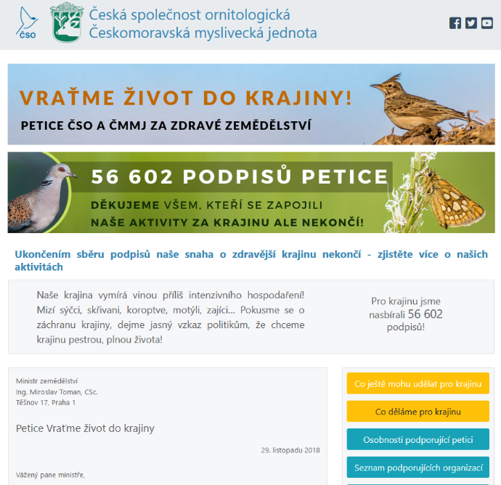
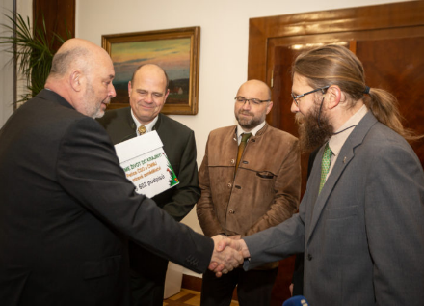
Role NGO v ochraně přírody
praktická ochrana přírody
pozemkové spolky
hlídací psi
lobbisté

Slide 11

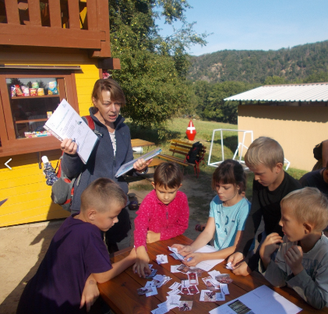
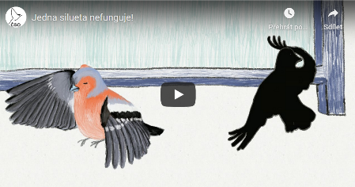
Role NGO v ochraně přírody
praktická ochrana přírody
pozemkové spolky
hlídací psi
lobbisté
EVVO

Slide 12

Role NGO v ochraně přírody
praktická ochrana přírody
pozemkové spolky
hlídací psi
lobbisté
EVVO
nadační podpora
Kašpar J.: Neziskovky a ochrana přírody. Ochrana přírody 2010/2

Slide 13
Role NGO v ochraně přírody
praktická ochrana přírody
pozemkové spolky
hlídací psi
lobbisté
EVVO
nadační podpora
Kašpar J.: Neziskovky a ochrana přírody. Ochrana přírody 2010/2
výzkum a monitoring
Notes:
návrhy chráněných území / ptačích oblastí

Slide 14
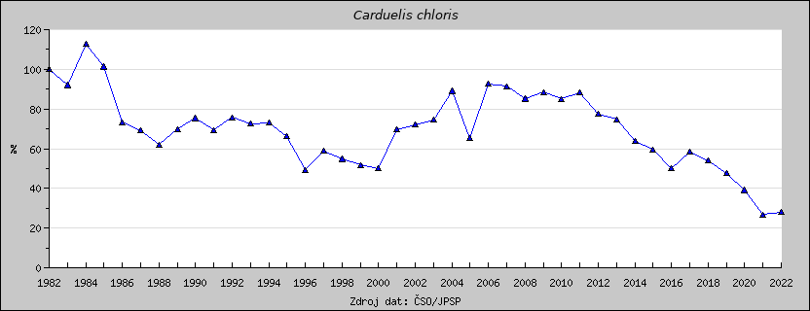
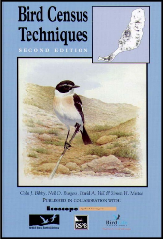
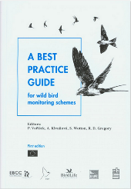
Monitoring
monitoring = průběžné sledování
změna v čase
stabilní metodika
min. 5 časových bodů
Metodiky: pecbms.info
Notes:
co je a co není monitoring:
sepsat měkkýše v rezervaci
jak využívají ptáci biopásy
vycházky za ptáky na pískovnu
monitoring v ptačích oblastech

Slide 15
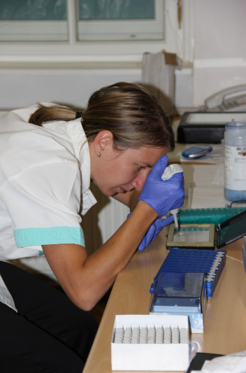
Vědecký výzkum
obrovský vývoj za posledních 100 let
hypotéza—metodika—recenze—publikace
sofistikované metody
angličtina
konkurence
granty, móda, jména
podvody, krádeže nápadů
…

Slide 16
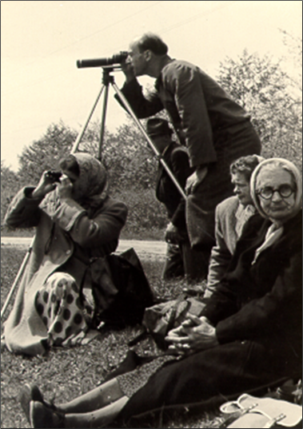
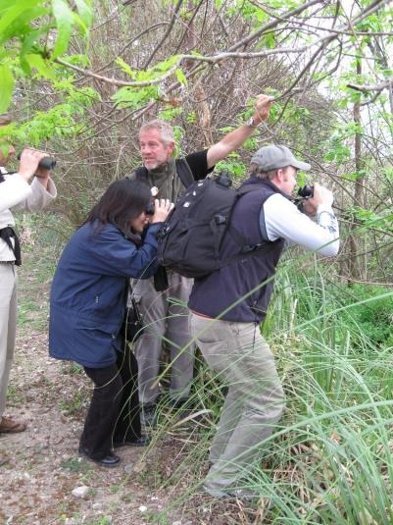
Amatérská ornitologie
Mohou být amatéři dnes nějak užiteční?
Notes:
Amatérská ornitologie se za posledních 100 let prakticky nezměnila.

Slide 17

Občanská věda
Deset principů
zapojení občanů
vědecký výstup
přínos pro všechny
zapojení ve více fázích
zpětná vazba
chyby a omezení
otevřený přístup/otevřená data
poděkování
evaluace
právní a etické aspekty
ecsa.citizen-science.net

Slide 18
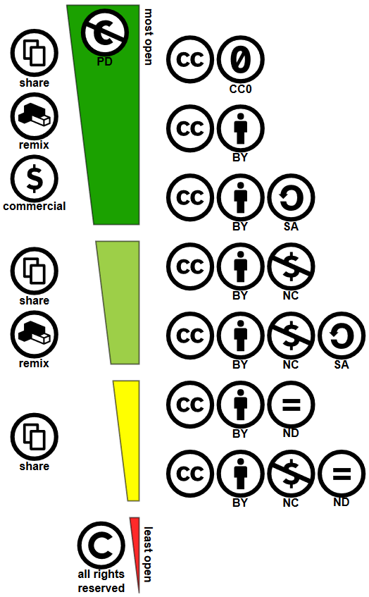

Open access/open data
Open access – výstupy, „články“
Open data – data, databáze

Slide 19
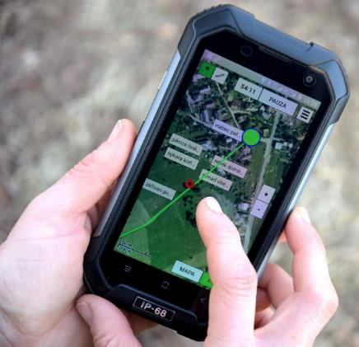
Občanská věda v ČSO

Slide 20
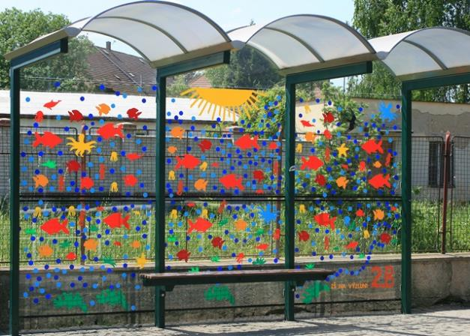
Bezpečné zastávky
zastavky.birdlife.cz
jednoduché a důležité
  s s s

Slide 21
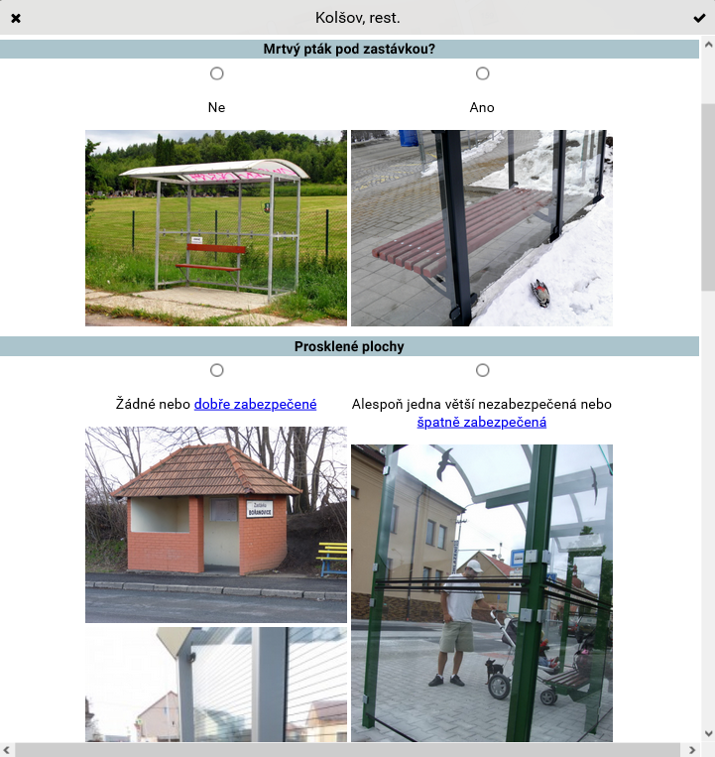
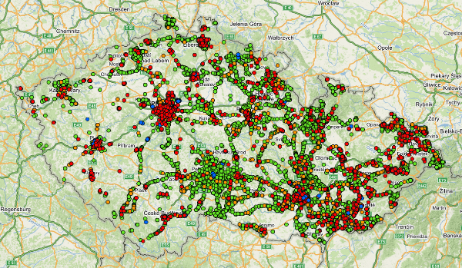
Bezpečné zastávky

Slide 22
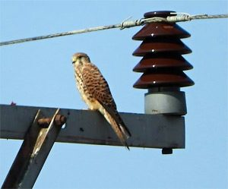
Fotografování ptáků na sloupech
avif.birds.cz
jednoduché, ale užitečné
pole Aktivita!
  s s s

Slide 23
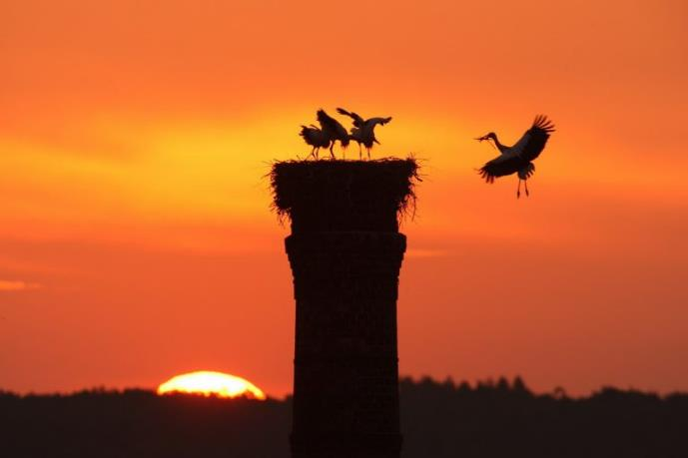
Hnízdění čápů bílých
cap.birdlife.cz
fenologie
početnost
úspěšnost hnízdění
  s s s

Slide 24
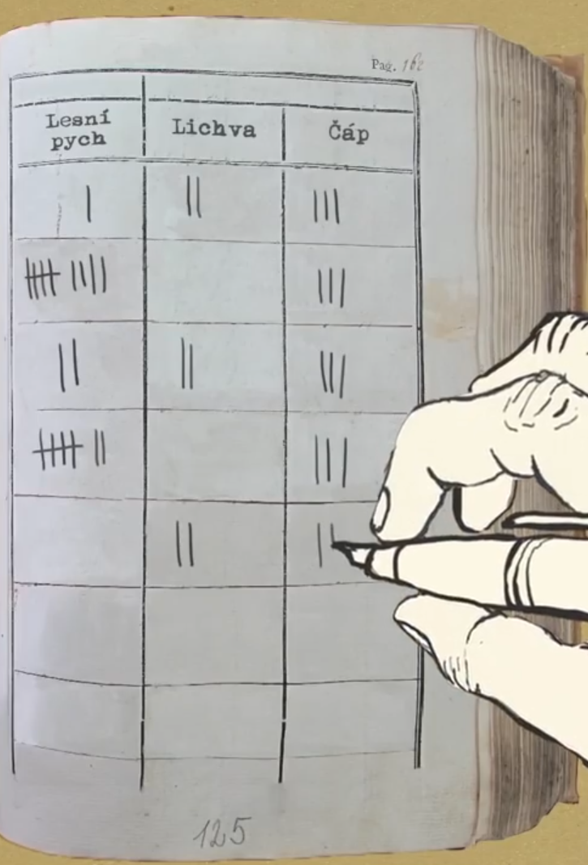
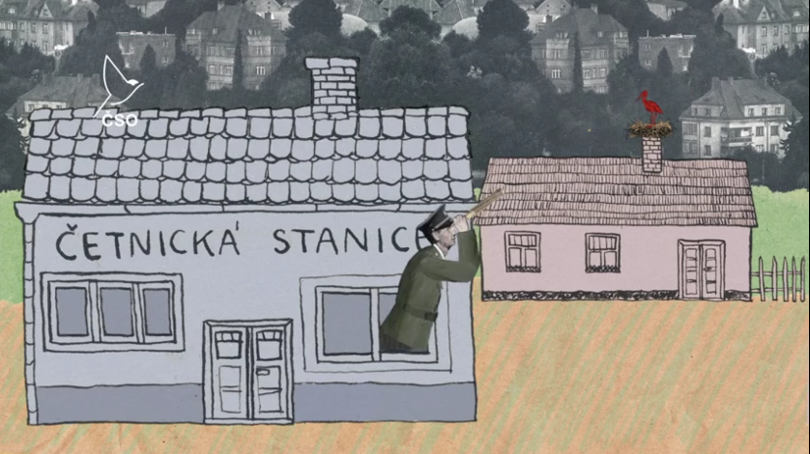
Sčítání čápů 1934

Slide 25
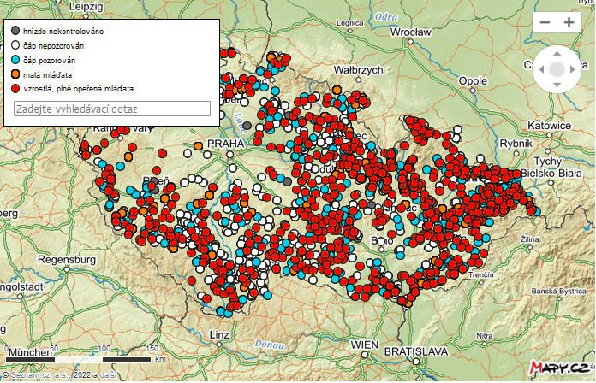
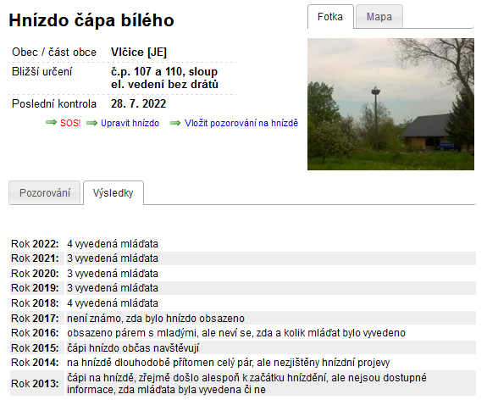
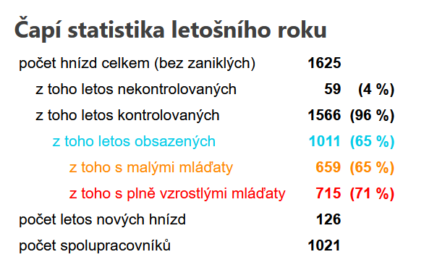
Hnízdění čápů bílých

Slide 26
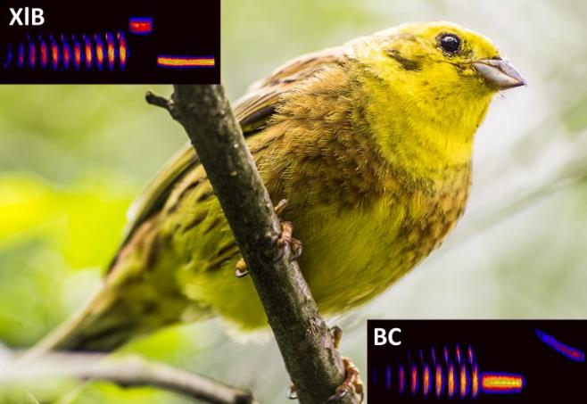
Nářečí českých strnadů
strnadi.cz
jen mobil a poznat strnada
metodika!
  s s s
Notes:
ukázkový projekt
perfektně zpracovaná komunikace
gamifikace
publikace

Slide 27
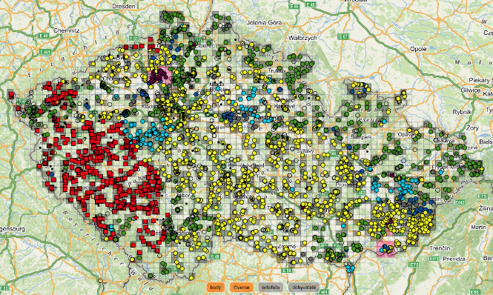
Nářečí českých strnadů

Slide 28
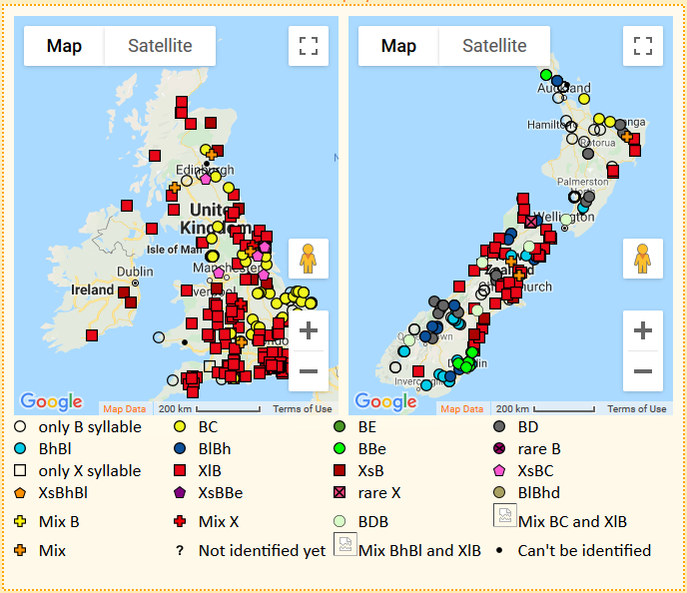
Nářečí českých strnadů
yellowhammers.net

Slide 29
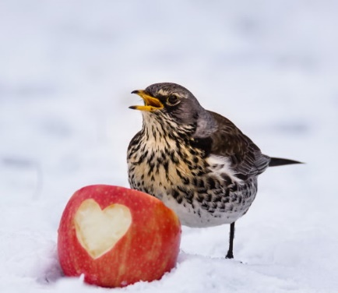
Ptačí hodinka
ptacihodinka.birdlife.cz
zimní sčítání ptáků
na krmítku i bez něj
metodika!
  s s s

Slide 30
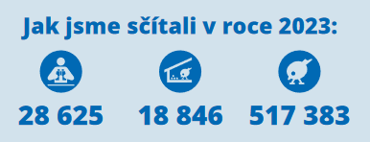
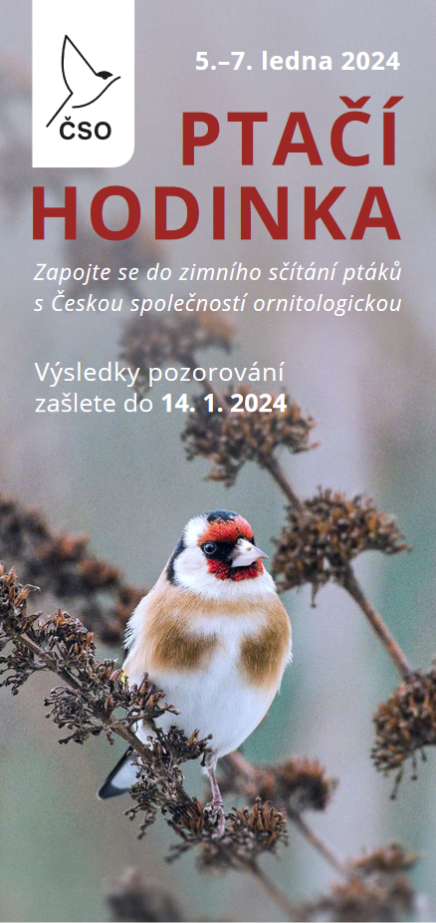
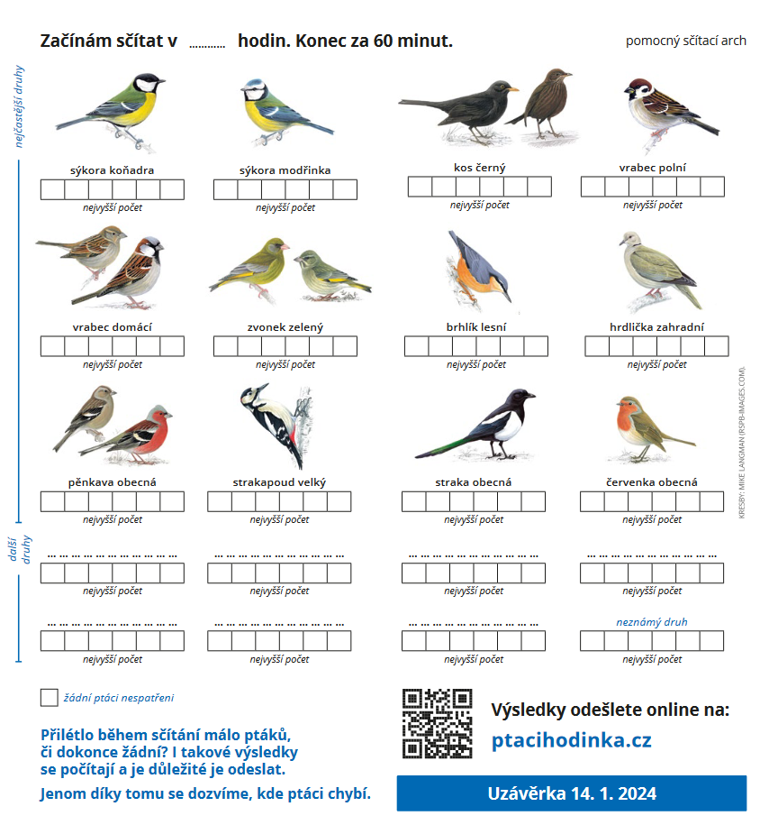
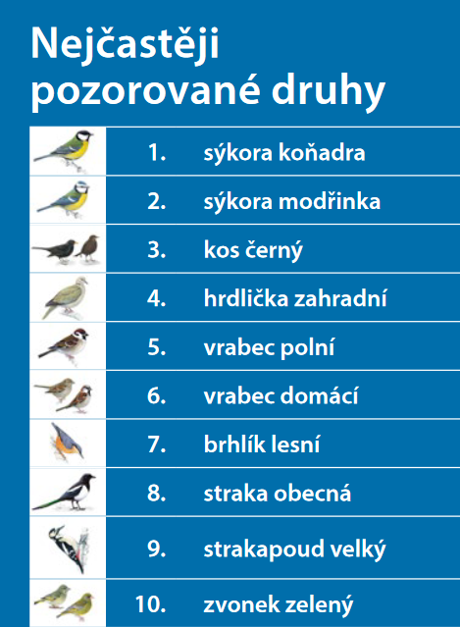
Ptačí hodinka

Slide 31
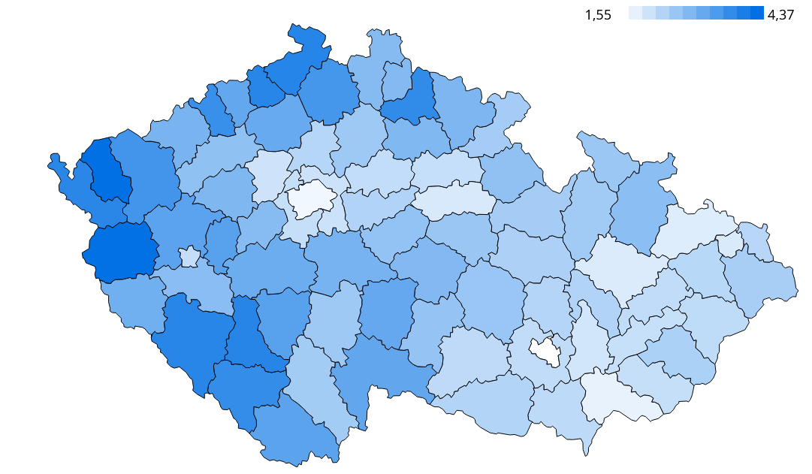
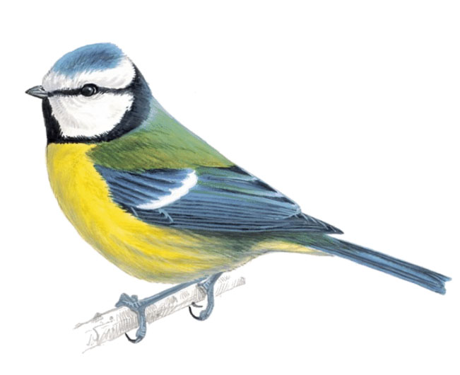
Ptačí hodinka

Slide 32
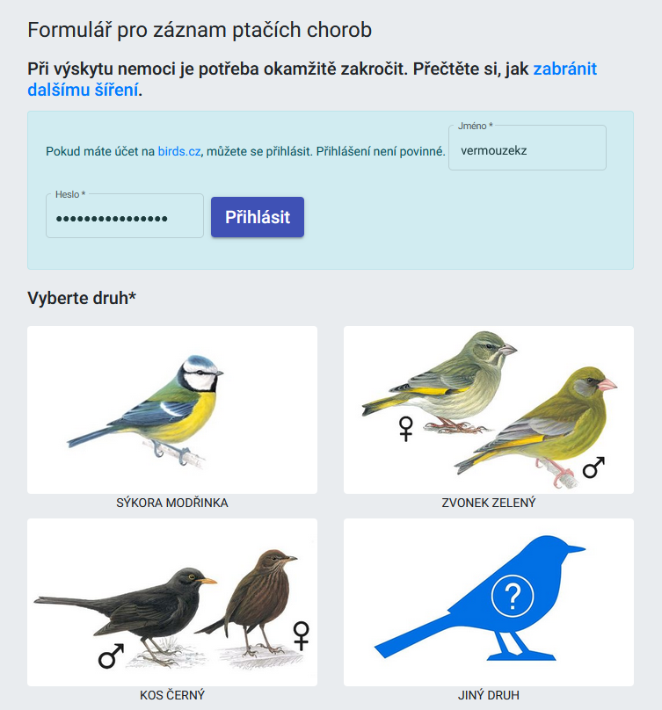
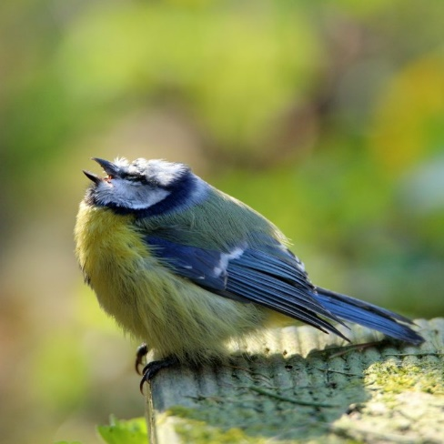
Ptačí choroby
birdlife.cz/choroby
nemocní a mrtví ptáci
na krmítku i mimo něj
  s s s
Notes:
pokud bude dostatek dat o ptácích i o chorobách

Slide 33
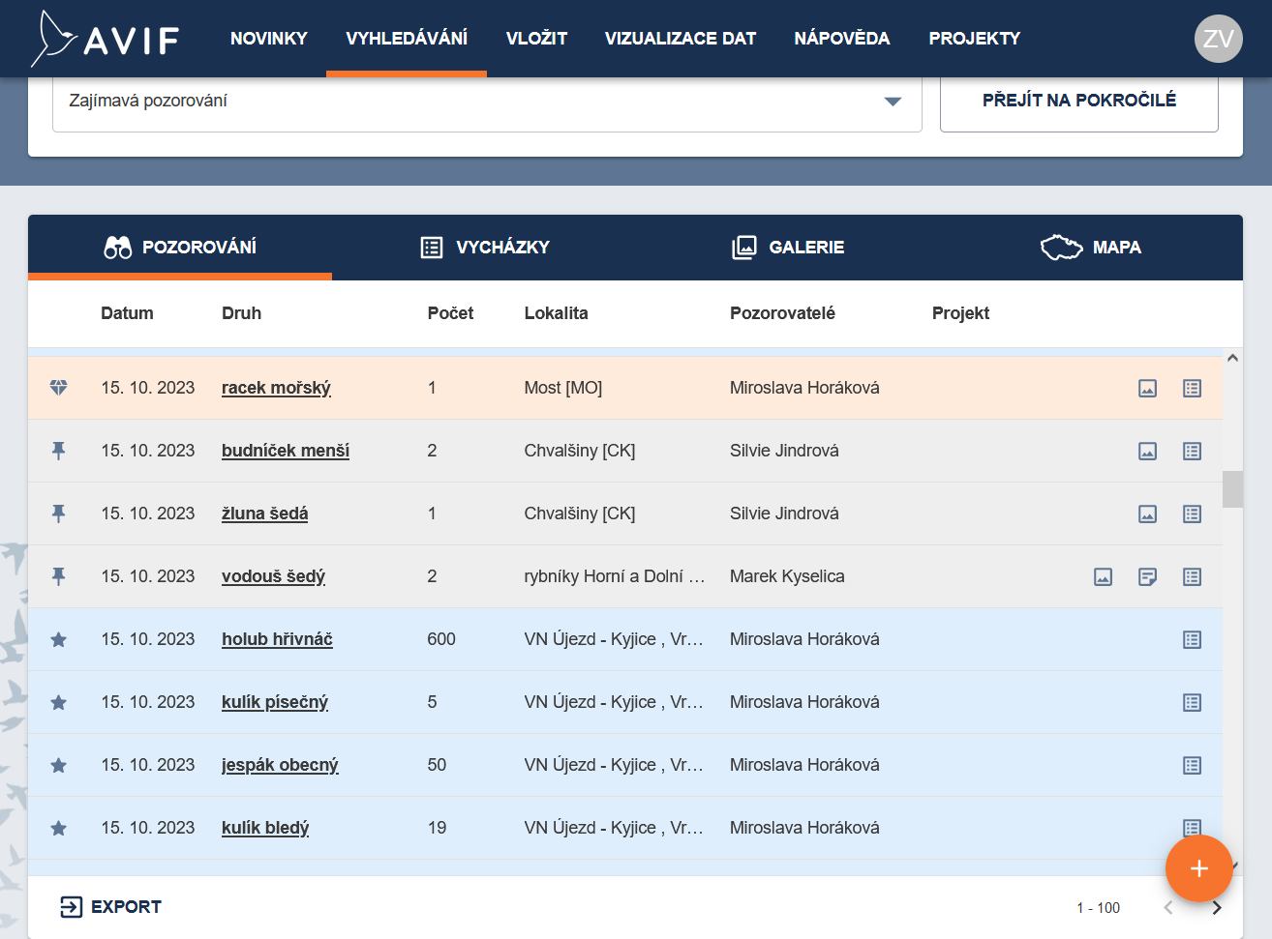
Faunistická databáze
avif.birds.cz
faunistika
fenologie
…
  s s s

Slide 34
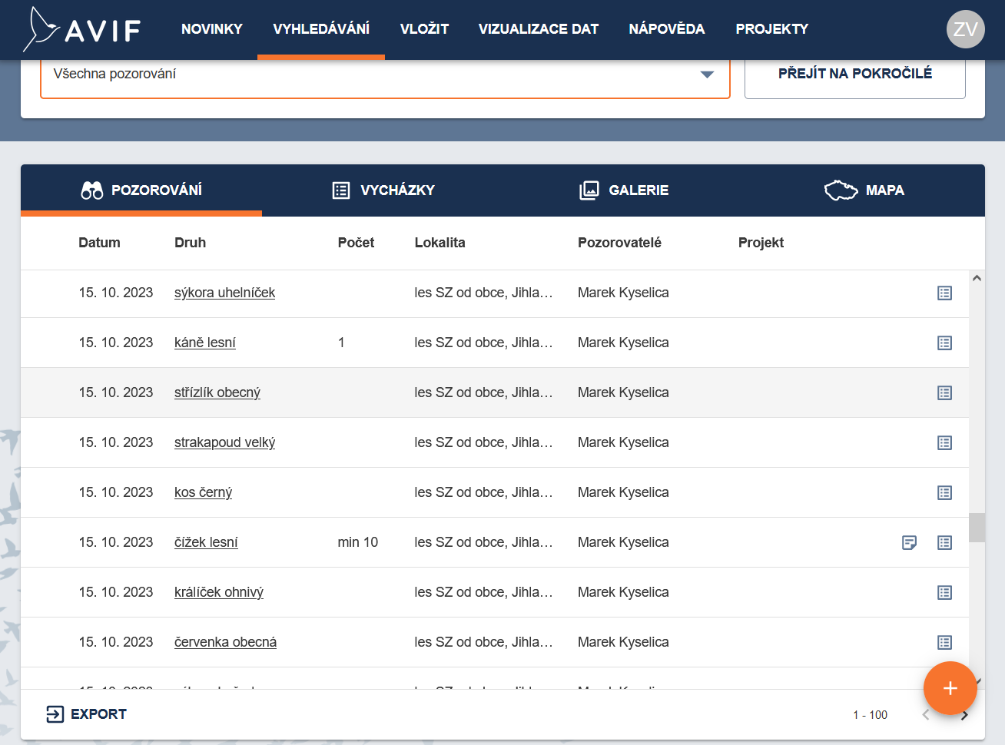
Kompletní seznamy
avif.birds.cz
základ systematické práce
  s s s
Notes:
nejjednodušší forma monitoringu (sledujeme terénní úsilí)

Slide 35
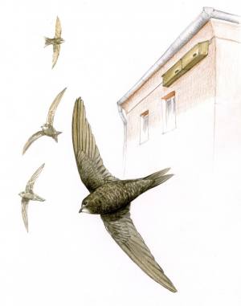
Hnízdiště rorýsů, kavek a jiřiček
rorysi.cz
mapování hnízdišť
metodika!
  s s s

Slide 36

Hnízdiště čejek a kulíků
birdlife.cz/mapovani-hnizdist-cejky-chocholate
základ účinné ochrany
metodika!
  s s s

Slide 37


Hnízdiště čejek a kulíků

Slide 38

Pracovní skupiny
birdlife.cz/pracovni-skupiny
SOVDS — dravci a sovy
SVOB — bahňáci
jeřábi
chřástal polní
patronátní skupiny ptačích oblastí
  s s s

Slide 39


Liniové sčítání druhů (LSD)
birdlife.cz/lsd
meta systematické ornitologické práce
metodika!
  s s s

Slide 40


Liniové sčítání druhů (LSD)
JPSP od roku 1982
LSD od roku 2018
dlouhodobé trendy
vícedruhové indikátory
modelování početnosti
nároky na prostředí

Slide 41

Liniové sčítání druhů (LSD)
přesná poloha
podrobnosti o chování
digitální záznam
reprezentativnost
standardizace

Slide 42


Jak uvařit LSD?
• znáhodněný výběr ploch • dvě kilometrové linie

Slide 43

Trip s LSD
pohyb 1 km/hod.
pozice všech ptáků
pozice pozorovatele
přesný čas pozorování

Slide 44

Podrobnosti
způsob zjištění
teritoriální chování
počet
zvláštní kategorie:
- přelet
- rodinka
- hnízda

Slide 45



Sčítání 2023
92
179
s 130 482
Notes:
nerovnoměrnost – mnoho míst, kde doplňovat

Slide 46

Vícedruhové indikátory

Slide 47
Klimatický indikátor

Slide 48

A co kosové? Vymřou?
Notes:
virus USUTU
poplašné zprávy v novinách

Slide 49

Odhad hustoty populací
četnost pozorování
funkce vlivu vzdálenosti
zjištěno: 6 teritoriálních jedinců / 1 km²
pravděpodobnost zjištění: 0,18
přepočítaný odhad: 30 teritoriálních jedinců / 1 km²

Slide 50
Celostátní populace
expertní odhad (atlas 2014/17): 3,2–6,4 M párů
„supertransekt“ (2004/05 + trend): 1,0 M párů
LSD (zkušební výpočet) 1,2 M párů
Notes:
previsously published finding: rare species underestimated, common overestimated
calculate trends and other processing with modelled numbers

Slide 51

Sčítejte LSD!
www.birdlife.cz/lsd
verm@birdlife.cz
Poděkování
všem účastníkům sčítání
J. Reif, P. Voříšek (spoluorganizátoři)
T. Telenský (metodika)
P. Černý, Z. Janoška, P. Hejný,
T. Ježek, J. Kopecký, P. Onderka (programování)

Slide 52

Občanská věda v ČSO
Stačí si vybrat!
birdlife.cz/obcanska-veda

Slide 53
Použité a další zdroje I.
zákon č. 89/2012 Sb., občanský zákoník: zakonyprolidi.cz/cs/2012-89 (k nevládním organizacím §§ 118—418)
Kašpar J. 2010: Neziskovky a ochrana přírody. Ochrana přírody 2010/2: 22-23.
výroční zprávy neziskových organizací – k dohledání na webech organizací a ve Sbírce listin
(ČSO: or.justice.cz/ias/ui/rejstrik-$firma?ico=49629549)
European Citizen Science Association: ecsa.citizen-science.net
10 principů občanské vědy: osf.io/vma3b
Creative commons: creativecommons.org, creativecommons.cz
Lepczyk Ch., A., Boyle O., D., Vargo T. L. V. 2020: Handbook of Citizen Science in Ecology and Conservation. University of California Press
Dickinson J. L., Bonney R. 2012: Citizen Science. Public Participation in Environmental Research. Comstock Publishing Associates

Slide 54
Použité a další zdroje II.
Pan-European Common Bird Monitoring Scheme: pecbms.info (pod záložkou Methods/Useful reading obsáhlý seznam zdrojů k monitoringu ptáků)
Bibby, C.J., Burgess, N.D. et Hill, D.A. 2000: Bird Census Techniques. Academic Press, London, 2nd edition.
Voříšek, P., Klvaňová, A., Wotton, S. and R. D. Gregory 2008: A best practice guide for wild bird monitoring schemes. First edition. RSPB/CSO. (ke stažení bigfiles.birdlife.cz/ebcc/BPG)
Občanská věda v ČSO: birdlife.cz/obcanska-veda
Jednotný program sčítání ptáků (vč. populačních trendů druhů): jpsp.birds.cz
Liniové sčítání druhů: birdlife.cz/lsd

Slide 55

Kontakt
Zdeněk Vermouzek
Česká společnost ornitologická
verm@birdlife.cz
773 380 285

